Slide 1

FUNDAMENTOS DE ENGENHARIA DE PROMPT
GEORGE MARMELSTEIN

Slide 2


O LLM COMO UMA MÁQUINA DE CALCULAR TEXTOS
INPUT – CÁLCULOS – OUTPUT
(NÃO-DETERMINÍSTICO)
SEM APRENDIZADO CONTÍNUO (RESET DE CONTEXTO)
PADRÕES LINGUÍSTICOS (PROBABILIDADE SEMÂNTICA)
LIMITADO E GUIADO PELA JANELA DE CONTEXTO
PROCESSO AUTO-REGRESSIVO (UMA PALAVRA DE CADA VEZ)
APRENDIZADO ATRAVÉS DO CONTEXTO

Slide 3

PRÉ-TREINO E FINE TUNING (FEEDBACK HUMANO)
DIRIGIBILIDADE
(STEERABILITY)
ALINHAMENTO ÉTICO
(HHH)
SEM SABEDORIA INTRÍNSECA. SEM SENSO DE JUSTIÇA
EFEITO DE BAJULAÇÃO (SYCOPHANCY)
ESPELHAMENTO DE INTELIGÊNCIA
O LLM COMO UMA MÁQUINA OBEDIENTE

Slide 4
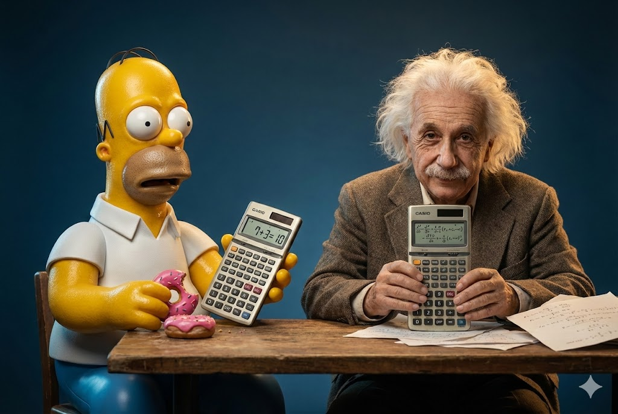
A inteligência do LLM está correlacionada à inteligência do usuário.

Slide 5
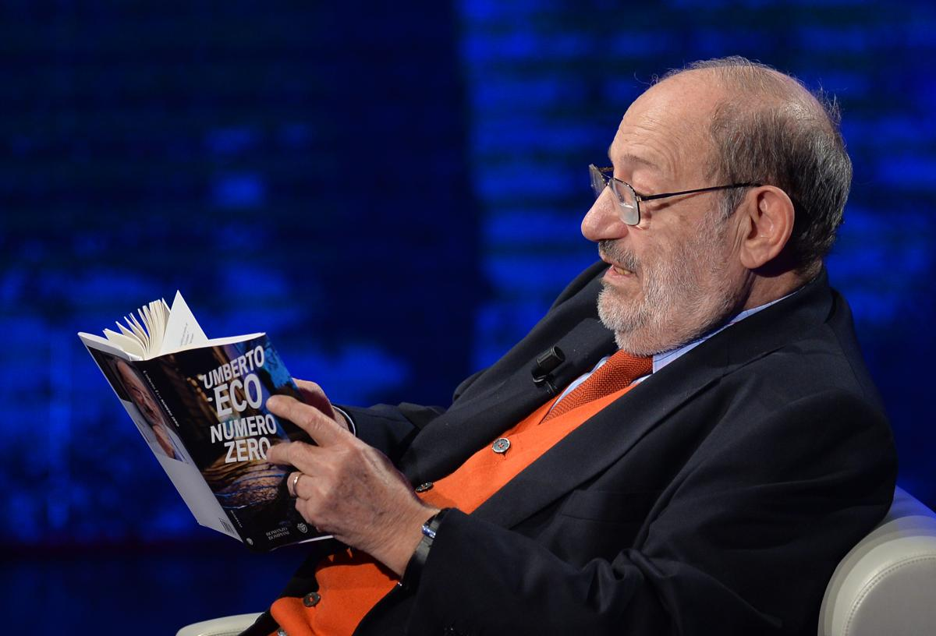

O computador não é uma máquina inteligente que ajuda pessoas burras, mas sim uma máquina burra que só funciona nas mãos de pessoas inteligentes.
Umberto Eco
Notes:
"Il computer non è una macchina intelligente che aiuta le persone stupide, anzi è una macchina stupida che funziona solo nelle mani delle persone intelligenti."

Slide 6

A boa notícia sobre os computadores é que eles fazem o que você manda. A má notícia é que eles fazem o que você manda.
Ted Nelson

